Slide 1
SSL协议介绍
zhaozg@nutstech.com

Slide 2
什么是SSL
SSL (Secure socket Layer)安全套接层协议是一种在客户端和服务器端之间建立安全通道的协议，主要是使用公开密钥体制和X.509数字证书技术保护信息传输的机密性和完整性，它不能保证信息的不可抵赖性，主要适用于点对点之间的信息传输，常用Web Server方式。
SSL一经提出，就在Internet上得到广泛的应用。SSL最常用来保护Web的安全。为了保护存有敏感信息Web的服务器的安全，消除用户在Internet上数据传输的安全顾虑。

Slide 3
SSL历史
SSL 1.0 ?
SSL 2.0 Netscape Communications. 1995.Apr 第一个公布版本
SSL 3.0 Netscape Communications 1996.Oct
TLS 1.0 TLS WorkGroup in IETF RFC 2246 1999.Jan
TLS 1.1 RFC 4346 2000.Apr
IE7 已经全面支持TLS
安全套接层协议（SSL，Security Socket Layer）是网景（Netscape）公司提出的基于WEB应用的安全协议，它包括：
  服务器认证
  客户认证（可选）
  SSL链路上的数据完整性和SSL 链路上的数据保密性。

Slide 4
SSL协议概述
SSL是指使用公钥和私钥技术组合的安全网络通讯协议。SSL协议指定了一种在应用程序协议(如Http、Telenet、NMTP和FTP等)和TCP/IP协议之间提供数据安全性分层的机制,它为TCP/IP连接提供数据加密、服务器认证、消息完整性以及可选的客户机认证,主要用于提高应用程序之间数据的安全性,对传送的数据进行加密和隐藏,确保数据在传送中不被改变,即确保数据的完整性。
SSL 以对称密码技术和公开密码技术相结合，可以实现如下三个通信目标：
(1)秘密性: SSL客户机和服务器之间传送的数据都经过了加密处理,网络中的非法窃听者所获取的信息都将是无意义的密文信息。
( 2)完整性: SSL利用密码算法和散列(HASH)函数,通过对传输信息特征值的提取来保证信息的完整性,确保要传输的信息全部到达目的地,可以避免服务器和客户机之间的信息受到破坏。
(3)认证性:利用证书技术和可信的第三方认证,可以让客户机和服务器相互识别对方的身份。为了验证证书持有者是其合法用户(而不是冒名用户), SSL要求证书持有者在握手时相互交换数字证书,通过验证来保证对方身份的合法性。
Notes:
但由于SSL不对应用层的消息进行数字签名，因此不能提供交 易的不可否认性，这是SSL在电子商务中使用的最大不足。需要在应用层来实现有鉴于此，网景公司在从Communicator 4.04版开始的所有浏览器中引入了一种被称作"表单签名（Form Signing）"的功能，在电子商务中，可利用这一功能来对包含购买者的订购信息和付款指令的表单进行数字签名，从而保证交易信息的不可否认性。综上所 述，在电子商务中采用单一的SSL协议来保证交易的安全是不够的，但采用"SSL+表单签名"模式能够为电子商务提供较好的安全性保证。

Slide 5
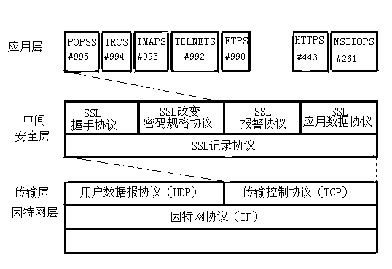
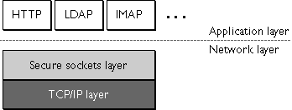
SSL协议的位置
7层模型的第4层 (传输层）
  实际上在四层的上部: TCP
  不需要更改操作系统
  TCP 提供了可靠的消息传输

Slide 6
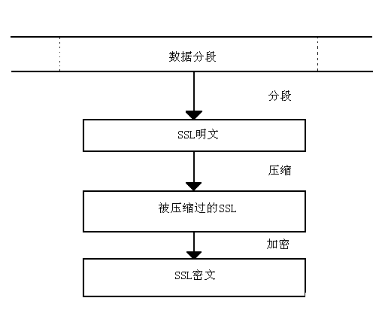
SSL协议的体系结构
SSL协议在应用层通信之前就已经完成加密算法、通信密钥的协商以及服务器认证工作,在此之后,应用层协议所传送的数据都被加密。SSL本身是一个2层协议
SSL安全协议实际是SSL握手协议、SSL修改密文协议、SSL警告协议和SSL记录协议组成的一个协议族。
握手 协议 | 修改秘文协议 | 报警 协议
SSL记录协议
TCP

Slide 7
SSL记录协议 1
提供两种服务:一是机密性,二是消息完整性。
SSL记录协议接收传输的应用报文,将数据分片成可管理的块,进行数据压缩(可选),应用MAC,接着利用IDEA、DES、3DES或其他加密算法进行数据加密,最后增加由内容类型、主要版本、次要版本和压缩长度组成的首部。被接收的数据刚好与接收数据工作过程相反,依次被解密、验证、解压缩和重新装配,然后交给更高级用户。

Slide 8
SSL 纪录协议 2
SSL记录协议从高层SSL子协议收到数据后，对它们进行数据分段、压缩、认证和加密。更确切地，他把输入的任意长度的数据输出为一系列的SSL数据段（或者叫“SSL记录”），每个这样的段最大为2^14-1=16383个字节。从原始数据段到生成SSL明文分段、SSL压缩、SSL密文（加密步骤）记录的过程如图1.2。最后，每个SSL记录包括下面的信息：
内容类型；
协议版本号；
长度；
数据有效载荷；
MAC。

Slide 9
SSL纪录协议操作过程
Application Data
Fragment
Compress
Add MAC
Encrypt
Add TLS Record Header
Handed-off to TCP as Segment Payload
Handed-off to TCP as Segment Payload
Handed-off to TCP as Segment Payload

Slide 10
SSL纪录协议格式
Content Type (8 bits):
The higher-layer protocol used to process the enclosed fragment.
Major Version (8 bits): Indicates the major version of SSL in use. E.g. 3
Minor Version (8 bits): e.g. 0
Compressed length (16 bits): The length in bytes of the plain text fragment. The maximum value is 2^14 + 2048
Content Type
Major Version
Minor Version
Compressed Length
Plaintext (optionally compressed)
Encrypted
MAC (0, 16, or 20 bytes)

Slide 11
SSL纪录协议负载
1 byte
1 byte
3 bytes
3 bytes
1
Type
Length
Content
(a) Change Cipher Spec Protocol
(c) Handshake Protocol
1 byte
1 byte
Up to 2¹⁴ + 2048 bytes
Level
Alert
Content
(b) Alert Protocol
(d) Other Upper Layer Protocol as TLS Payload

Slide 12
SSL修改密文协议
使用SSL记录协议服务的SSL高层协议的3个特定协议之一,也是其中最简单的一个。协议由单个消息组成,该消息只包含一个值为1的单个字节。该消息的唯一作用就是使未决状态拷贝为当前状态,更新用于当前连接的密码组。为了保障SSL传输过程的安全性,双方应该每隔一段时间改变加密规范。

Slide 13
SSL告警协议
为对等实体传递SSL的相关警告。如果在通信过程中某一方发现任何异常,就需要给对方发送一条警示消息通告。警示消息有两种:一种是 Fatal错误,如传递数据过程中,发现错误的MAC,双方就需要立即中断会话,同时消除自己缓冲区相应的会话记录;第二种是Warning消息,这种情况,通信双方通常都只是记录日志,而对通信过程不造成任何影响。

Slide 14
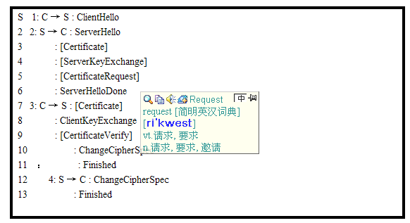
SSL握手协议 1
使得服务器和客户能够相互鉴别对方,协商具体的加密算法和MAC算法以及保密密钥,用来保护在SSL记录中发送的数据
SSL握手协议允许通信实体在交换应用数据之前协商密钥的算法、加密密钥和对客户端进行认证（可选）的协议，为下一步记录协议要使用的密钥信息进行协商，使客户端和服务器建立并保持安全通信的状态信息。SSL握手协议是在任何应用程序数据传输之前使用的。
SSL握手协议包含四个阶段:
  第一个阶段建立安全能力;
  第二个阶段服务器鉴别和密钥交换;
  第三个阶段客户鉴别和密钥交换;
  第四个阶段完成握手协议。

Slide 15
SSL握手协议 2

Slide 16
SSL握手协议 大白话版
客户端验证服务器
客户段与服务器选择彼此支持的算法
服务器验证客户端（可选）
使用公开密钥算法产生共享的密钥
SSL连接建立

Slide 17
SSL握手协议 白话清楚版 1
Client 发送SSL版本号，密码设定，随机数以及为了建立SSL客户端需要的其他信息
Server 发送SSL版本号，密码设定，随机书以及其他信息，同时发送自己的证书，如果客户端请求了服务器端需要认证的资源，要求客户端发送客户端证书
客户端认证服务器（后详),如不能被认证就不建立连接，如果认证成功继续

Slide 18
SSL握手协议 白话清楚版 2
Client产生所有的用于握手的数据，为会话创建premaster secret，使用Server证书公钥加密后发送给服务器
如果服务器要求客户端认证，客户端需要对仅在此次我手中服务器与客户端都知道的唯一数据片断签名，与加密的premaster一起发送签名数据与Client证书到服务器

Slide 19
SSL握手协议 白话清楚版 3
如果服务器验证Client,服务器试图认证客户端，如果客户端不能通过认证，会话将被终止。客户端通过认证后，服务器使用自己的Private Key解密premaster secret,执行一系列的步骤产生master secret(同时客户端也会执行此操作)
S与C使用master secrets产生session key(会话密钥),也就在session会话中用来加解密数据的对称密钥，同时检验Master secrets的完成性，是否在SSL连接中被修改。

Slide 20
SSL握手协议 白话清楚版 4
Client发送消息给服务器确认将来客户端将会用会话密钥,然后客户端发送一个消息（加密的）指示服务器客户端握手部分结束。
Server发送消息给客户端确认服务器端将会使用会话秘钥,然后服务端发送一个消息（加密的）指示客户端服务器握手部分结束。
SSL握手结束，SSL会话开始。C与S使用绘画密钥来加解密相互发送的数据以及验证消息的完整性。

Slide 21
SSL握手回顾
I want to talk, ciphers I support, R_{C}
Certificate (PS), cipher I choose, R_{S}
Client
Server
{S}_{PS}, {keyed hash of handshake MSG}
compute
{keyed hash of handshake MSG}
Data protected by keys derived from K
There are total six keys, three keys (encryption key, IV, integrity key) in each direction.

Slide 22
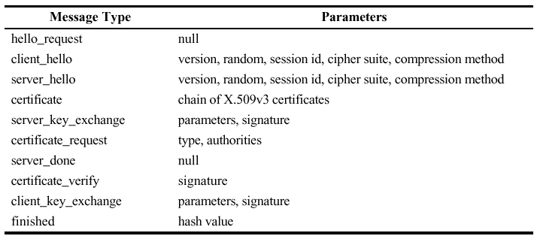
SSL握手协议消息类型

Slide 23
SSL握手过程中的RSA运算
服务器认证过程中，客户端使用服务器公钥加密premaster key,只有正确的私钥能够解密，这就确保了服务器证书关联的公钥/私钥对确实是与建立通信，否则的话服务器不能解密premaster secret不能产生建立会话需要的对称密钥，会话将会被终止。
客户端认证过程中，客户端使用私钥加密随机数据，做一个数字签名,只有正确私钥的签名，才能够被证书中的公钥验证，否则的话，会话终止。

Slide 24
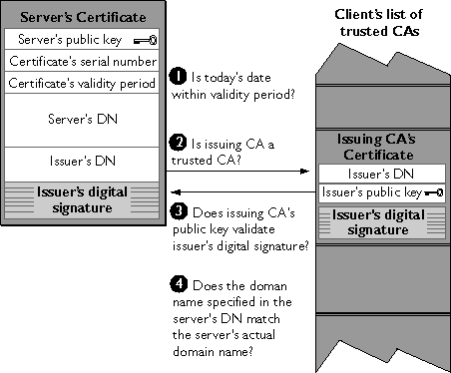
客户段验证服务器证书

Slide 25
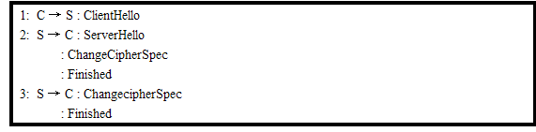
SSL协议半握手（Session Resume)
重新建立一个连接或者复制一个现存的连接都可以简化SSL握手协议
在步骤1中，客户发给服务器端ClientHello消息，其中包括重新开始的会话标识。服务器就相应的检查他的缓存器寻找匹配。如果找到，则服务器就在指定的会话状态下，重新连接，在步骤2中回应一个具有相同会话标识的ServerHello消息。在此时，客户和服务器在步骤2和步骤3中同时发送ChangeCipherspec和Finished消息给对方。一旦会话完全重新建立，则客户和服务器就开始交换应用数据。

Slide 26
SSL性能分析
SSL的应用降低了与HTTPS服务器和浏览器相互作用的速度。实际上用户已经注意到了这一点。这主要是由于在浏览器和服务器之间用来初始化SSL会话和连接的状态信息需要用公钥加密和解密方案。实际上，在开始连接到HTTPS服务器和收到第一个HTML页时，用户经历了一个额外的几秒钟的停顿。因为SSL被设计成缓存以后的会话中的主秘密。这个耽误只影响浏览器和服务器之间的第一次SSL连接。与创建会话相比，采用DES、RC2、或RC4算法来进行加密和解密数据的额外负担不算什么（没必要让用户感觉到）。所以，对于一位有高速计算机，而相对很慢的联网速度的用户来说，尤其是在SSL会话或多个利用共享的主秘密的SSL会话建立后，传送大量数据时，SSL的开销就显得微不足道。另一方面，繁忙的SSL服务器管理者就会考虑为了配合公钥操作而去寻找速度很快的计算机或者硬件配置。

Slide 27
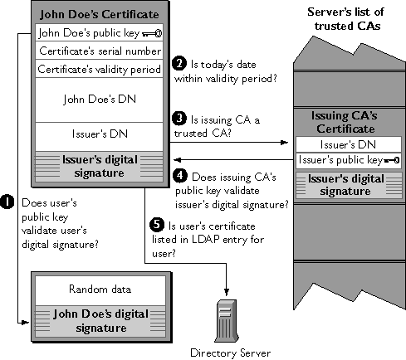
服务器验证客户端证书

Slide 28
RSA密钥交换算法支持的算法
加密强度 | 密码套件
高强密码 | 3DSE(168)-SHA1 AES256-SHA1
强密码 | RC4(128)-MD5 AES(128)-MD5 RC2(128)-MD5 -------------------- DES(56)-SHA1
出口密码 | RC4(40)-MD5 RC2(40)-MD5
弱密码 | NONE-MD5

Slide 29
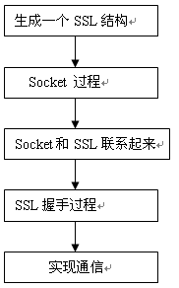
SSL协议的实现
基于OpenSSL的程序可以被分为两个部分：客户机和服务器，使用SSL协议使通信双方可以相互验证对方身份的真实性，并且能够保证数据的完整性和机密性。
SSL通信模型采用标准的C/S结构，除了在TCP层上进行传输之外，与普通的网络通信协议没有太大的区别
稍候提供OpenSSL API实现

Slide 30
什么是OpenSSL
OpenSSL是一个支持SSL认证的服务器．它是一个源码开放的自由软件，支持多种操作系统。OpenSSL软件的目的是实现一个完整的、健壮的、商业级的开放源码工具，通过强大的加密算法来实现建立在传输层之上的安全性。OpenSSL包含一套SSL协议的完整接口，应用程序应用它们可以很方便的建立起安全套接层，进而能够通过网络进行安全的数据传输。

Slide 31
OpenSSL API 1
(1 ) OpenSSL初始化 在使用OpenSSL之前，必须进行相应的协议初始化工作，这可以通过下面的函数实现：
int SSL_library_int(void);
(2 ) 选择会话协议 在利用OpenSSL开始SSL会话之前，需要为客户端和服务器制定本次会话采用的协议，目前能够使用的协议包括TLSv1.0、SSLv2、SSLv3、SSLv2/v3。
需要注意的是，客户端和服务器必须使用相互兼容的协议，否则SSL会话将无法正常进行。

Slide 32
OpenSSL API 2
3 ) 创建会话环境 在OpenSSL中创建的SSL会话环境称为CTX，使用不同的协议会话，其环境也不一样的。申请SSL会话环境的OpenSSL函数是：
SSL_CTX *SSL_CTX_new(SSL_METHOD * method);
当SSL会话环境申请成功后，还要根据实际的需要设置CTX的属性，通常的设置是指定SSL握手阶段证书的验证方式和加载自己的证书。
制定证书验证方式的函数是：
int SSL_CTX_set_verify(SSL_CTX *ctx,int mode,int(*verify_callback),int(X509_STORE_CTX *));
为SSL会话环境加载CA证书的函数是：
SSL_CTX_load_verify_location(SSL_CTX *ctx,const char *Cafile,const char *Capath);
为SSL会话加载用户证书的函数是：
SSL_CTX_use_certificate_file(SSL_CTX *ctx, const char *file,int type);
为SSL会话加载用户私钥的函数是：
SSL_CTX_use_PrivateKey_file(SSL_CTX *ctx,const char* file,int type);
在将证书和私钥加载到SSL会话环境之后，就可以调用下面的函数来验证私钥和证书是否相符：
int SSL_CTX_check_private_key(SSL_CTX *ctx);

Slide 33
OpenSSL API 3
4) 建立SSL套接字 SSL套接字是建立在普通的TCP套接字基础之上，在建立SSL套接字时可以使用下面的一些函数：
SSL *SSl_new(SSL_CTX *ctx);
//申请一个SSL套接字
int SSL_set_fd(SSL *ssl,int fd);)
//绑定读写套接字
int SSL_set_rfd(SSL *ssl,int fd);
//绑定只读套接字
int SSL_set_wfd(SSL *ssl,int fd);
//绑定只写套接字

Slide 34
OpenSSL API 4
(5) 完成SSL握手 在成功创建SSL套接字后，客户端应使用函数SSL_connect( )替代传统的函数connect( )来完成握手过程:
int SSL_connect(SSL *ssl);
而对服务器来讲，则应使用函数SSL_ accept ( )替代传统的函数accept ( )来完成握手过程:
int SSL_accept(SSL *ssl);
握手过程完成之后，通常需要询问通信双方的证书信息，以便进行相应的验证，这可以借助于下面的函数来实现:
X509 *SSL_get_peer_certificate(SSL *ssl);
该函数可以从SSL套接字中提取对方的证书信息，这些信息已经被SSL验证过了。
X509_NAME *X509_get_subject_name(X509 *a);
该函数得到证书所用者的名字。

Slide 35
OpenSSL API 5
当SSL握手完成之后，就可以进行安全的数据传输了，在数据传输阶段，需要使用SSL_read( )和SSL_write( )来替代传统的read( )和write( )函数，来完成对套接字的读写操作：
int SSL_read(SSL *ssl,void *buf,int num);
int SSL_write(SSL *ssl,const void *buf,int num);

Slide 36
OpenSSL API 6
(7 ) 结束SSL通信
当客户端和服务器之间的数据通信完成之后，调用下面的函数来释放已经申请的SSL资源：
int SSL_shutdown(SSL *ssl);
//关闭SSL套接字
void SSl_free(SSL *ssl);
//释放SSL套接字
void SSL_CTX_free(SSL_CTX *ctx);
//释放SSL会话环境

Slide 37
结语
SSL协议采用数字证书进行双端实体认证,用非对称加密算法进行密钥协商,用对称加密算法将数据加密后进行传输以保证数据的保密性,并且通过计算数字摘要来验证数据在传输过程中是否被篡改和伪造,从而为敏感数据在Internet上的传输提供了一种安全保障手段。
OpenSSL是一个开放源代码的SSL协议的产品实现，它采用C语言作为开发语言，具备了跨系统的性能。调用OpenSSL 的函数就可以实现一个SSL加密的安全数据传输通道，从而保护客户端和服务器之间数据的安全。

Slide 38
瞎扯
在OpenSSL站定SSL C语言阵地后，GNU感到脸上无光，发力来开发GNUTLS，对于开发人员来说，仅仅是多了另外一套SSL实现而已，并且没有OpenSSL好用
GNUTLS的Apache模块也在开发过程中，但开发者还不自信到可以发布使用的程度。
OpenSSL的创始人Eric A. Young，以进入RSA，据说RSA实现的算法比OpenSSL快

